Slide 1
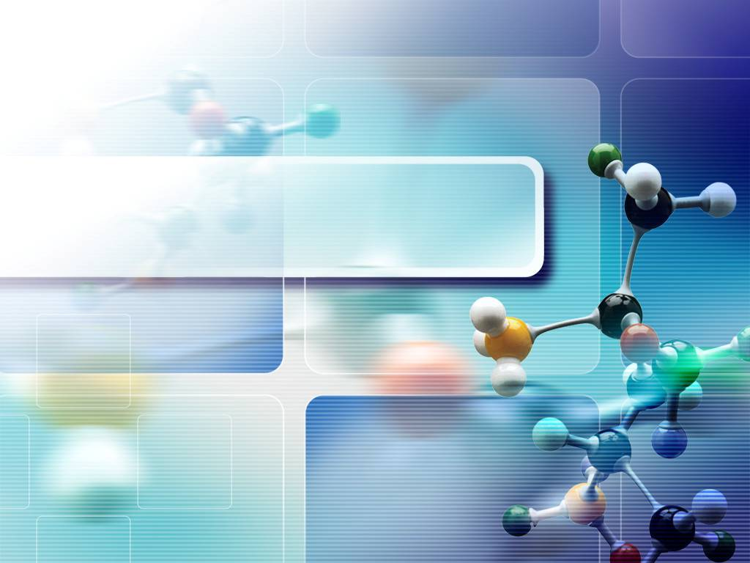
«РАСЧЕТНЫЕ ЗАДАЧИ НА ВЫЧИСЛЕНИЯ ПО УРАВНЕНИЯМ ХИМИЧЕСКИХ РЕАКЦИЙ»
.

Slide 2
Учебно-познавательные компетенции, формируемые при решении задач
1. Самостоятельная познавательная деятельность, включающая
элементы логической, методологической, общеучебной деятельности;
2. Креативные навыки по отношению к изучаемым объектам:
добывание знаний непосредственно из окружающей действительности, владением приемами учебно-познавательных проблем, действий в нестандартных ситуациях;
3. Химическая функциональная грамотность.

Slide 3
Особенности решения расчетных задач по химии
Первый этап – формирование общих понятий данного типа химических задач: отличительные признаки данного типа задач, обязательный набор условий для данного типа – узнавания типа задачи;
- формирование общих принципов решения расчетных задач разных типов: определение конкретного алгоритма на основании общих принципов решения.
Второй этап – практический – нарешивание расчетных задач по разнообразию способов, рациональности, нарастанию уровня сложности решения. Завершается этот этап обязательно решением комбинированных задач.
Третий этап – составление условий задач – позволяет лучше осмыслить, взглянуть изнутри на решение задачи, поставить себя на позицию автора задачи.

Slide 4
Алгоритм решения расчетных задач по химическим уравнениям
Прочитать текст задачи.
Составить уравнение реакции.
Подчеркнуть формулы веществ, о которых идет речь в условии задачи: одной чертой – вещества, значения которого известны в условии, двумя чертами – вещества, для которого требуются вычисления.
Над подчеркнутыми формулами записать исходные данные. Под подчеркнутыми формулами записать количество вещества согласно коэффициентам уравнения.
Если в условии задачи указаны примеси, то следует вычислить массу чистого вещества. Если в условии задачи предложены массы растворов веществ с определенной массовой долей растворенного вещества, то следует вычислить массу растворенного вещества.
Вычислить молярную массу и количество того вещества, значения которого известны.
Составить пропорцию и решить ее – вычислить количество вещества с неизвестными значениями.
Записать ответ.

Slide 5
ПРИМЕНЕНИЕ ОБЩИХ ПРИНЦИПОВ РЕШЕНИЯ К РАЗНЫМ ТИПАМ ЗАДАЧ
Вывод молекулярной формулы вещества
А) по массовой доле химических элементов в веществе
- Определите формулу вещества, плотность паров которого по водороду 22, а массовые доли элементов углерода, водорода и кислорода соответственно составляют 54,55%, 9,09%, 36,36%.
- Определите формулу предельного углеводорода, содержащего в своем составе 83,3% углерода по массе.

Slide 6
Б) по продуктам сгорания
- При сгорании 2,3г вещества образовалось 4,4г оксида углерода (IV) и 2,7г воды. Плотность паров этого вещества по водороду 23. Определите формулу этого вещества.
- При сгорании 24,6 г вещества образовалось 26,88 л углекислого газа (при н.у.), 9 г воды и 2,24 л азота (при н.у.). 1 литр паров этого вещества (при н.у.) имеет массу 5,491 г. Найдите формулу вещества.

Slide 7
В) по свойствам веществ
- При взаимодействии 1г щелочного металла со 100г воды выделилось 287мл газа. Какой это металл? Найдите массовую долю растворенного вещества в растворе.
-При отщеплении от 80г одноосновной кислоты, образованной пятивалентным элементом, образовалось 71г кислотного оксида. Каким элементом образована исходная кислота?

Slide 8
2. ВЫЧИСЛЕНИЯ ПО ХИМИЧЕСКОМУ УРАВНЕНИЮ
А) Определение массы, объема, количества исходного вещества или продукта реакции по известной массе, объему, количеству продукта реакции или реагента (теоретический и практический выход продукта реакции).
- При сплавлении 28,8г натриевой соли предельной одноосновной монокарбоновой кислоты с избытком гидроксида натрия выделилось 4,63л газа (н.у.), что составляет 79% от теоретически возможного. Определите формулу выделившегося газа.

Slide 9
Б) Определение массы, объема, количества вещества продукта реакции по известной массе, объему, количеству исходного вещества, содержащего примеси.
- Уксусную кислоту можно получить в III последней стадии, используя в качестве исходного вещества карбид кальция. Для реакции взят технический карбид кальция массой 200г, доля примесей в котором составляет 12%. Какая масса кислоты будет получена, если выход продукта реакции составляет 80%?
В) Определение массы продукта реакции, если одно из реагирующих веществ дано в избытке
- Определите массу осадка, который образуется при взаимодействии растворов, содержащих 3,48г сульфата алюминия и 0,4г гидроксида натрия.

Slide 10
3. РЕШЕНИЕ РАСЧЕТНЫХ ЗАДАЧ СИСТЕМОЙ ХИМИЧЕСКИХ УРАВНЕНИЙ
При обработке 3,8г смеси карбоната и гидрокарбоната натрия соляной кислотой образовалось 896мл газа. Какой объем соляной кислоты (W=20%, p=1,1г/см³) был израсходован и каков состав исходной смеси в процентах?
49г смеси железа, алюминия и магния обработали избытком разбавленной серной кислоты. В результате чего выделилось 1,95 моль газа. Другую порцию этой же смеси массой 4,9г обработали щелочью и выделилось 1,68л газа. Чему равны массовые доли металлов в исходной смеси?

Slide 11
ЗАДАЧИ ДЛЯ САМОСТОЯТЕЛЬНОГО РЕШЕНИЯ
Газ, выделившейся при взаимодействии 12,7г меди с 500мл 67%-ной азотной кислоты (плотность 1,4г/мл), растворили в 500мл 30%-ного раствора едкого натра (плотность 1,33г/мл). Определите массовую долю нитрата натрия в полученном растворе.
Образец карбоната кальция массой 150г, содержащий 8% некарбонатных примесей, обработали избытком соляной кислоты. Какой объем 35%-ного раствора гидроксида натрия (плотность 1,38 г/мл) потребуется на связывание выделившегося газа в виде кислой соли?

